Slide 1
RXJS
Angular 的 响应式 编程
Join The Cult

Slide 2
关于 – 王子实
全栈@光辉城市

Slide 3


前端中的函数式编程（FP）
Ramda
Lodash-fp

Slide 4
函数响应式编程 (FRP)
声明式地构建程序
命令式地构建程序
<ul class="list">
<li class="item">1</li>
<li class="item">2</li>
</ul>
const ul = document.createElement('ul’);
ul.className = 'list’;
const lis = [1, 2].map(n => {
li = document.createElement('li’);
li.className = 'item';
li.textContent = n.toString();
});
lis.forEach(li => ul.appendChild(li));

Slide 5
流 (Stream)
有限数据集 0, 1, 2, 3, 4
鼠标坐标 (100, 200), (110, 300), (400, 50), …
用户操作
网络响应
定时器
Worker

Slide 6
可观察对象 (Observable)
 | 生产者 | 消费者
拉取 (pull) | 被动： 被请求时返回数据 | 主动： 决定何时请求数据
推送 (push) | 主动： 自己决定数据何时发送 | 被动： 响应接收到数据

Slide 7
可观察对象 (Observable)
 | 单值 | 多值
拉取 (pull) | Function | Iterator
推送 (push) | Promise | Observable

Slide 8
可观察对象 (Observable)
函数 (Function): 在调用时才会返回单值的同步惰性计算系统
生成器 (Generator): 在迭代时返回多个值的同步惰性计算系统
承诺 (Promise): 可能在某一刻地返回单个值的异步立即计算系统
可观察对象 (Observable): 从调用时开始，可能返回多个值的，同步或异步惰 性计算系统

Slide 9

RxJS – lodash for Stream
https://reactivex.io
https://github.com/ReactiveX/rxjs

Slide 10
RxJS – Mini Intro
RxJS 是非常强大的 Reactive 编程库，基于观察者模式，对其进行了强化，可以适应更多灵活的业务场景。在 core 中提供了非常多的操作符，可以用来处理 Observable。
拥有类似于 Array 的操作： map, filter, reduce, every 等等
可观察对象 (Observable) : 数据的生产者
观察者（Observer) : 数据的消费者
订阅（Subscription) : 订阅关系
主题（Subject）: 特殊的可观察对象，类似于 EventEmitter

Slide 11
RxJS – Mini Intro
可观察对象 (Observable) : 数据的生产者
观察者（Observer) : 数据的消费者
订阅（Subscription) : 订阅关系
主题（Subject）: 特殊的可观察对象，类似于 EventEmitter

Slide 12

RxJS
import * as Rx from 'rxjs';
const obs = Rx.Observable.interval(500).take(5)
.do(i => console.log(i));
do操作符的目的就是为了产生副作用
然鹅，神马都不会发生……

Slide 13
冷的？热的？
const obs = Rx.Observable.interval(500).take(5)
.do(i => console.log("obs value: " + i));
obs.subscribe(value => console.log("obs1: " + value)); obs.subscribe(value => console.log("obs2: " + value));
A)
obs value 0
obs1 0
obs2 0
B)
obs value 0
obs1 0
obs value 0
obs2 0
C)
obs value 0
obs value 0
obs1 0
obs2 0
obs value 1
obs1 1
obs2 1
obs value 1
obs1 1
obs value 1
obs2 1
obs value 1
obs value 1
obs1 1
obs2 1

Slide 14
不可共享？
const obs = Rx.Observable.interval(500).take(5)
.do(i => console.log("obs value: " + i));
obs.subscribe(value => console.log("obs1: " + value)); obs.subscribe(value => console.log("obs2: " + value));
A)
obs value 0
obs1 0
obs2 0
B)
obs value 0
obs1 0
obs value 0
obs2 0
C)
obs value 0
obs value 0
obs1 0
obs2 0
obs value 1
obs1 1
obs2 1
obs value 1
obs1 1
obs value 1
obs2 1
obs value 1
obs value 1
obs1 1
obs2 1

Slide 15
可共享！
const obs = Rx.Observable.interval(500).take(5)
.do(i => console.log("obs value: " + i))
.share(); obs.subscribe(value => console.log("obs1: " + value)); obs.subscribe(value => console.log("obs2: " + value));
A)
obs value 0
obs1 0
obs2 0
B)
obs value 0
obs1 0
obs value 0
obs2 0
C)
obs value 0
obs value 0
obs1 0
obs2 0
obs value 1
obs1 1
obs2 1
obs value 1
obs1 1
obs value 1
obs2 1
obs value 1
obs value 1
obs1 1
obs2 1

Slide 16
RxJS
const foo = function () {
console.log('Hello’);
return 42;
};
foo();
console.log(x);
foo();
console.log(y);
=
function
(
{
const
foo
)
observer
Rx.Observable.create(
console.log('Hello');
42
return
;
observer.next(
)
}
;
)
foo
(
)
;
.subscribe(function x {
console.log(x);
})
foo
.subscribe(function y {
(
)
;
console.log(y);
})
"Hello"
42
"Hello"
42
Function 与 Observable 均是惰性求值系统

Slide 17
RxJS
console.log('before');
foo.subscribe(x => {
console.log(x);
});
console.log('after');
console.log('before');
console.log(foo());
console.log('after');
=>
"before"
"Hello"
42
"after"
Observable 可以是同步的

Slide 18
RxJS
const foo = Rx.Observable.create(function (observer) {
console.log('Hello’);
observer.next(1);
observer.next(2);
setTimeout(() => {
observer.next(3); // 异步调用
}, 1000);
});
console.log('before');
foo.subscribe(x => {
console.log(x);
});
console.log('after');
"before"
"Hello"
1
2
"after“
3
Observable 也可以是异步的

Slide 19
RxJS
Observable 是冷的还是热的？
Observable 是否是可共享的？

Slide 20
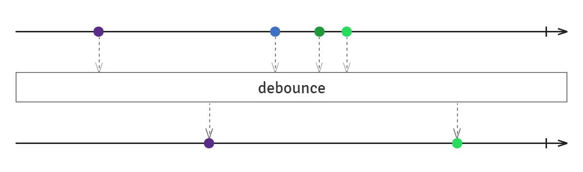
RxJS
const button = document.querySelector('button'); const click$ = Rx.Observable.fromEvent(button, 'click’)
.debounce(250);
click$.subscribe();

Slide 21
RxJS
const button = document.querySelector('button');
const clickStream = Rx.Observable.fromEvent(button, 'click');
const multiClick$ = clickStream
.buffer(() => clickStream.throttle(250))
.map(list => list.length)
.filter(x => x >= 2);
multiClick$.subscribe();

Slide 22
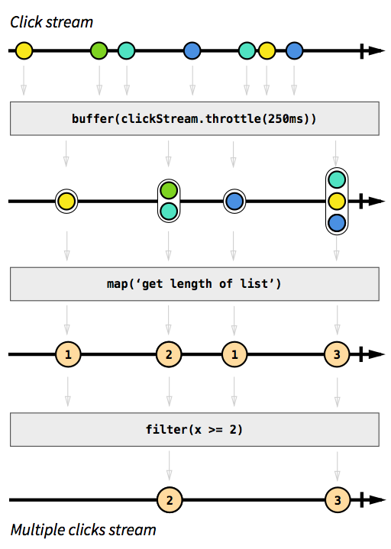
RxJS

Slide 23
RxJS
创建可观察对象：of, empty, never, from, timer, create, …
数据的处理转化：map, filter, timeout, reduce, scan, switch, …
多个可观察对象的操作：concat, merge, race, forkJoin, combine, …
RxJS 为我们提供了数百个这样强大 API，同时我们还可以写自定义的操作符

Slide 24
Angular 中的 RxJS
Angular 使用 RxJs 作为内部实现机制
如 @Angular/core 中的 EventEmitter
Angular 使用 RxJs 作为外部公共 API
如 @Angular/http 与 @Angular/form 模块

Slide 25
Angular 中的 RxJS
import { Component } from '@angular/core';
import { Observable } from 'rxjs/Rx';
@Component({
selector: 'my-app’,
template: `
<ul>
<li *ngFor="let item of items | async">
</li>
</ul>
`
})
export class AppComponent {
public items = Observable.of([1, 2, 3]);
}

Slide 26
Angular 中的 RxJS
@Component({
selector: 'my-app’,
template: `
<button (click)="counter$.next(1)"> Up Vote </button>
`,
})
export class AppComponent {
public counter$: Observable<number> = new Subject<number>()
constructor() {
this.counter$.subscribe(console.log.bind(console))
}
}

Slide 27
谢谢

